Slide 1
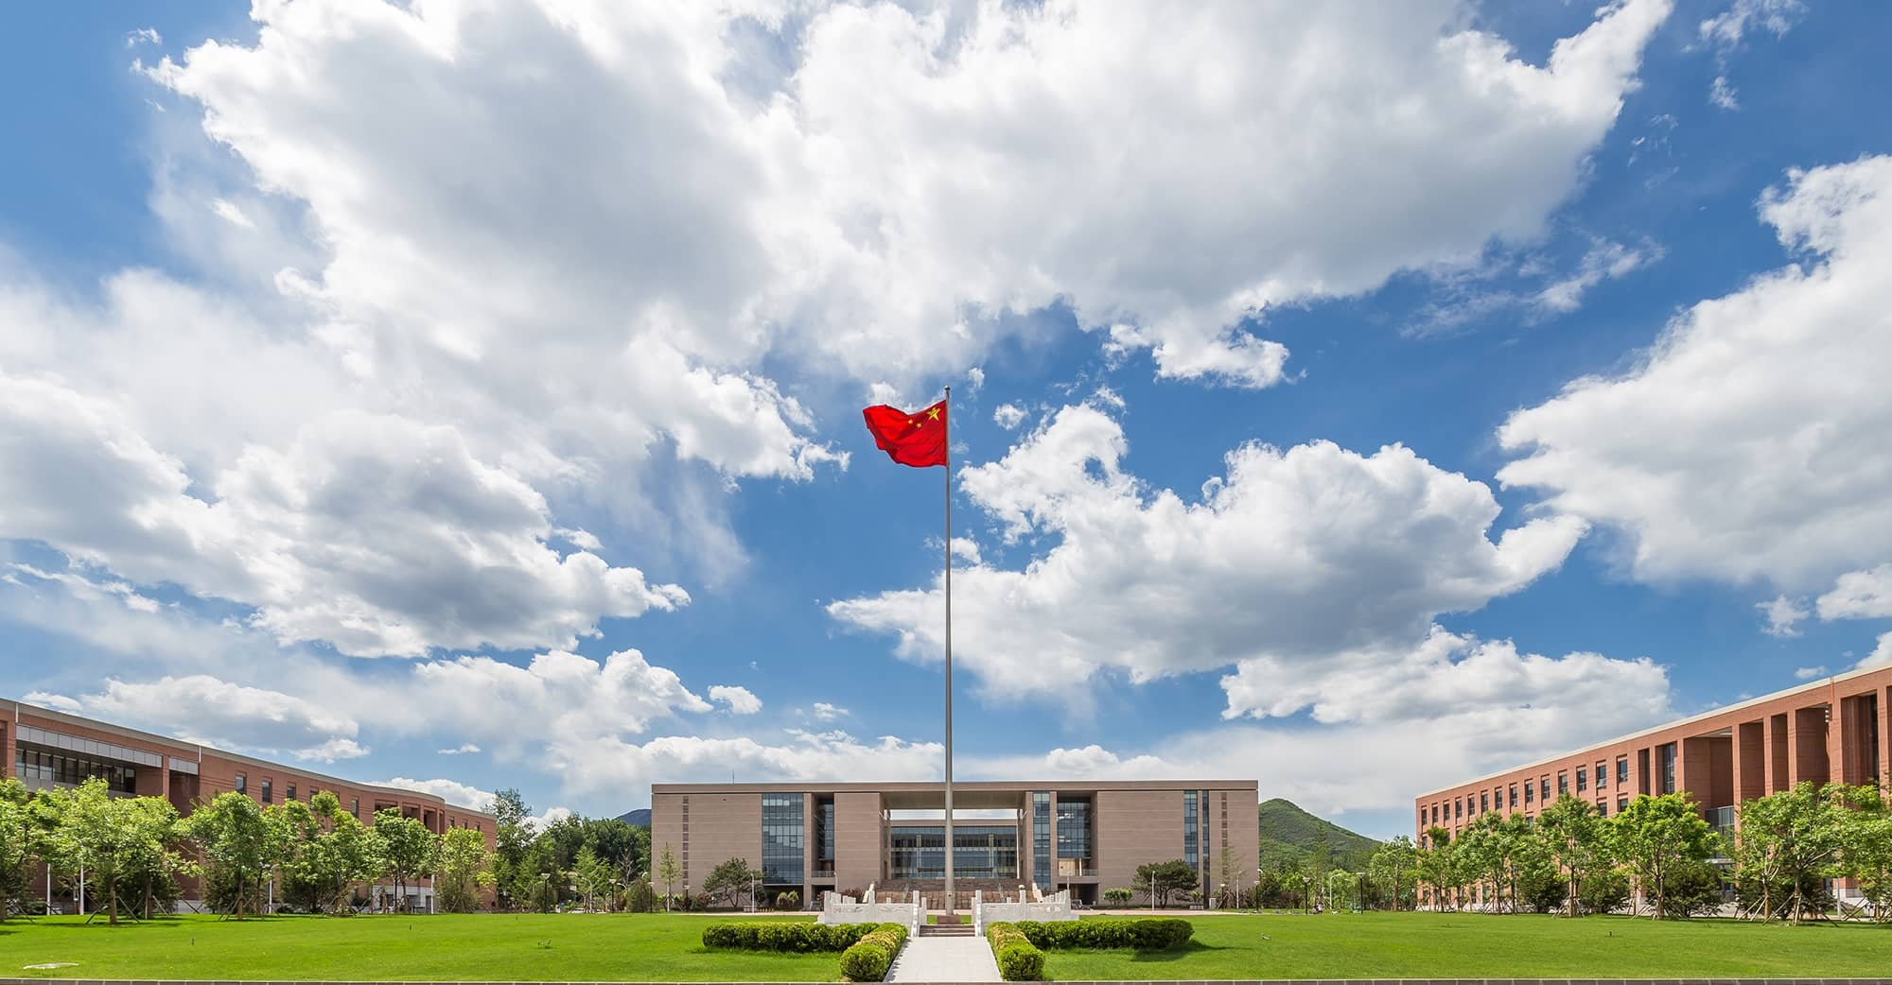

高性能 MIPS CPU 及 SoC 设计
2018 龙芯杯
中国科学院大学 1 队
俞子舒 杨丰远 徐易难 周盈坤
2018年9月22日@南京大学

Slide 2
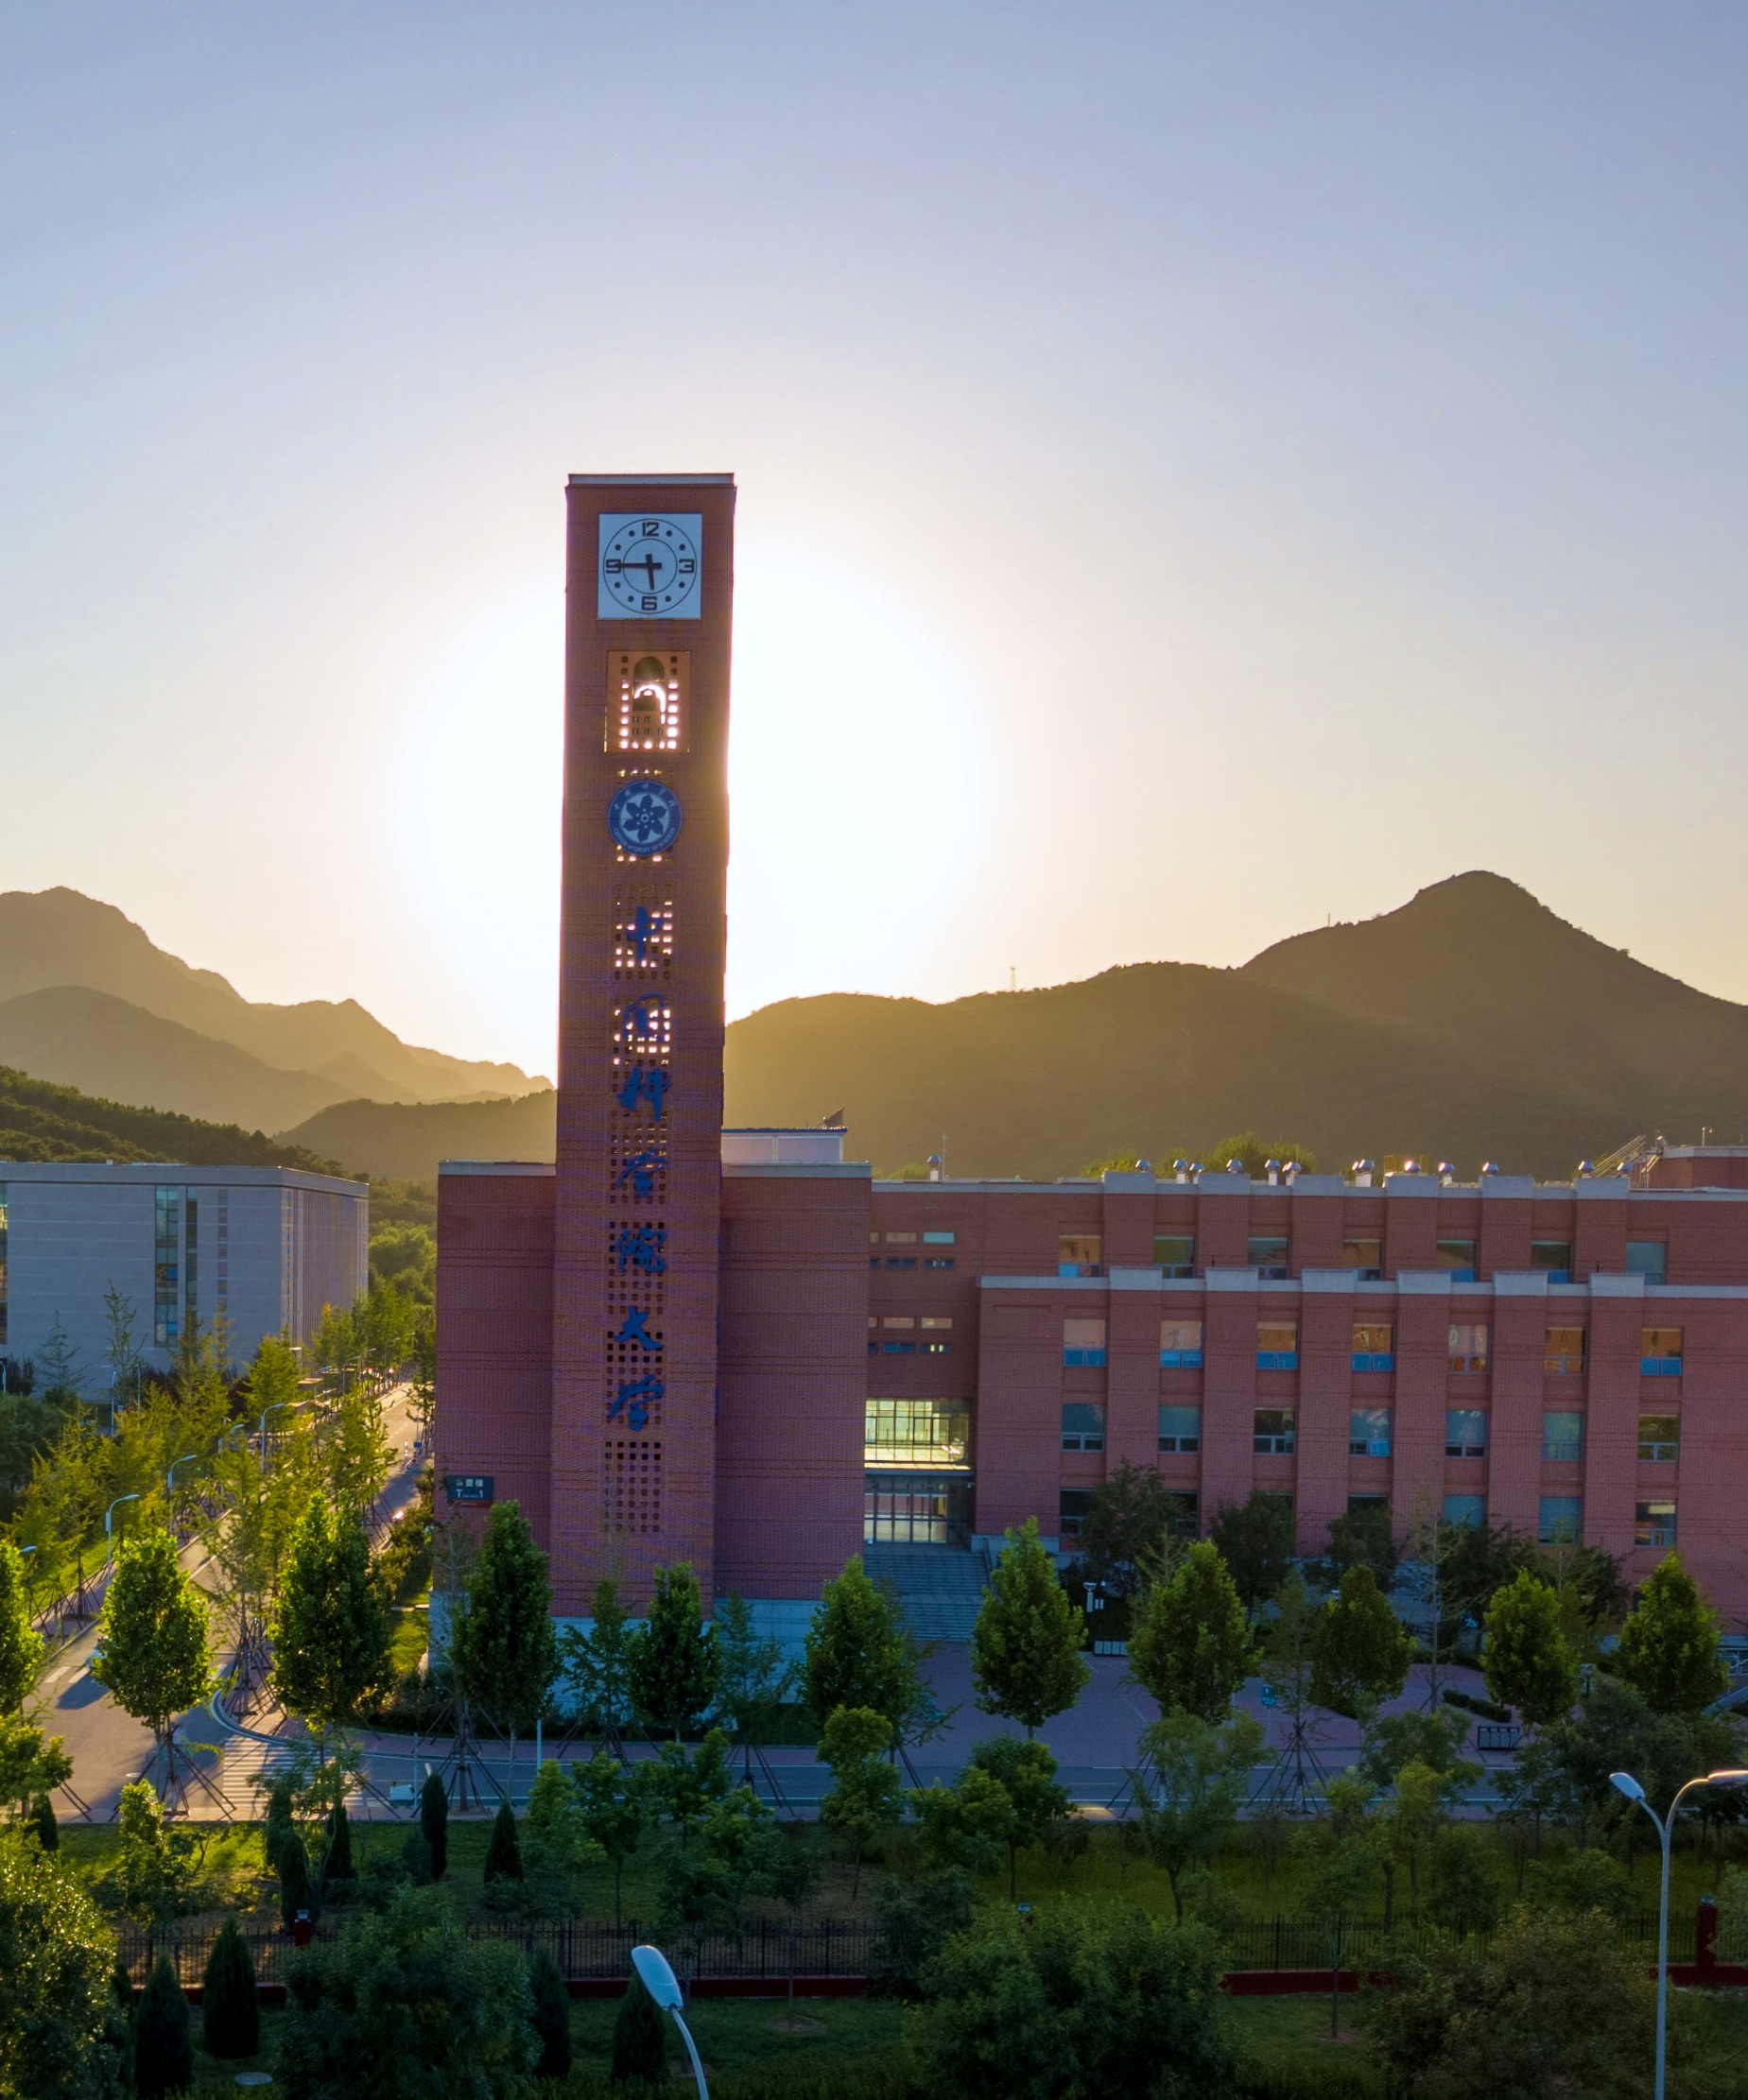
1
概述
2
高性能 MIPS CPU 核
3
基于 soc_up 的 SoC
4
Linux 及应用程序
5
系统展示
目录
Contents

Slide 3
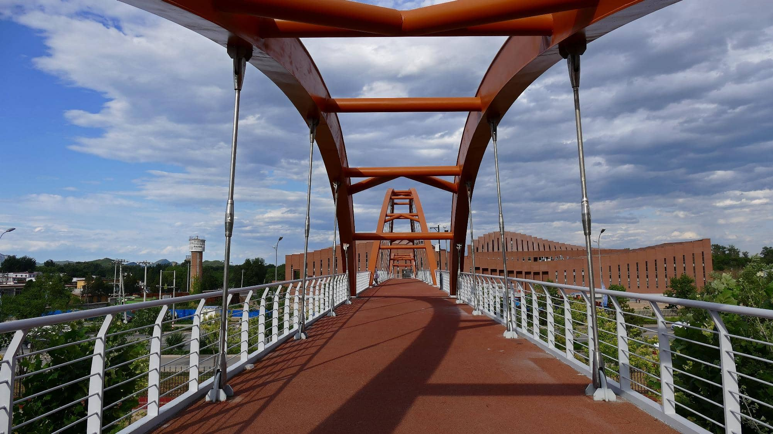
01
概述

Slide 4
我们的目标
整合大学四年，搭建一个属于我们的计算机系统
意味着我们需要实现
完整的指令支持
TLB、Cache
使用板上资源
启动 Linux
运行编译器
移植应用程序
Notes:
胡伟武老师很喜欢说一句话，也是他一入学就和我们说的话，计算机专业的学生就应该学会如何造计算机。
那么作为国科大学生，我们希望能够整合大学四年，在各个课程中所学的内容，搭建起一个属于我们自己的计算机系统。
龙芯杯是一个CPU硬件比赛，那么我们需要做的就不仅仅是追求性能了

Slide 5
提交方案概述
功能测试、性能测试
通过全部功能测试
跑分：61.287@97MHz
进阶部分
基于 soc_up ，添加 LCD 控制器（包含触摸屏控制）
修改 Linux 代码以兼容 myCPU
通过 PMON 启动 Linux 成功，运行 GCC 编译器
运行课程大作业（五子棋、贪吃蛇等）供演示

Slide 6
02
MIPS CPU 设计

Slide 7
MIPS CPU Core
单发射静态五级流水设计
两级的指令发射器，加上三级的执行流水
完整的 MIPS32 Release 1 实现
102 条指令
17 种中断例外
19 个 CP0 寄存器
完整的 32 项 TLB 及 TLB 指令
必需的 Cache 指令
消除控制相关，基本不堵流水
Notes:
控制相关：利用MIPS延迟槽，EX级判断是否跳转，给pc级，此时id为延迟槽，不需要刷流水
流水：包括乘法指令 MADD这样的指令，我们也能做到全速流水

Slide 8
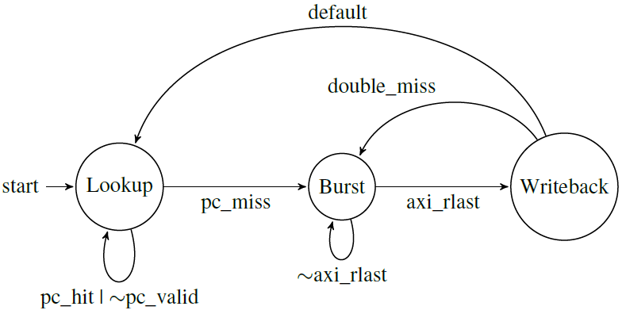
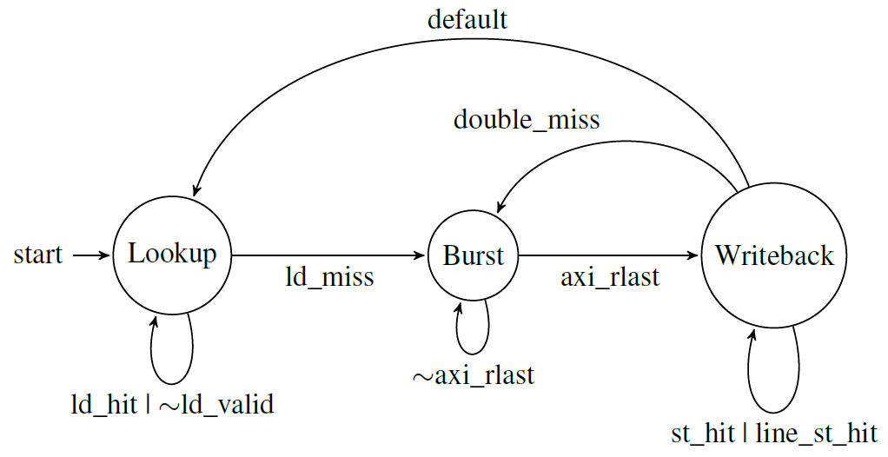
L1 Cache
可配置的单路 Cache（写回、写不分配）
icache tag 用 Verilog Reg 类型实例，其余使用 Block RAM IP
Cache 内部状态机仅有三个状态
Load/Store Buffer 设计
64KB 指令 Cache，64KB 数据 Cache
icache 状态机
dcache 状态机

Slide 9
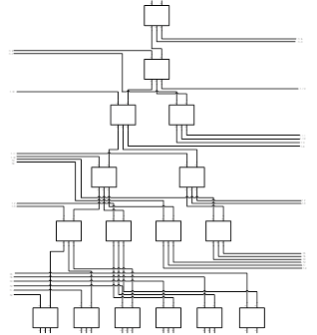
自实现的乘除法器
乘法器
Booth - 华莱士树
两个周期（提高主频）
除法器
固定拍数，迭代完成
实现了多种方案
华莱士树
Notes:
乘法器：分两拍
第一拍作布斯乘法得到中间结果，然后用华莱士树一级一级门电路的不断将三个操作数归约成两个操作数，从而得到最后的两个64 位操作数。
第二拍就专门做这两个数的加法。
这两拍相互独立。第一拍在exe 级完成，第二拍在mem 级完成。
除法器：最后取的是34拍
只能迭代来做，这样拍数就很多
我们设计了34 拍的、18 拍的、10 拍的除法器。目的是如果除法器不在最长路径上，则用拍数更少的。

Slide 10
勉强及格的跑分
性能分 61.287@97 MHz，IPC 0.863
序号 | 测试程序 | myCPU | gs132 | T_{gs132}/T_{mycpu}
1 | bitcount | 51437 | 14556B2 | 64.05610251
2 | bubble_sort | 1bad51 | 7BE6E52 | 71.62733338
3 | coremark | 40dcf1 | 112B417A | 67.76208654
4 | crc32 | 2aed6d | AE98868 | 65.07568462
5 | dhrystone | 9844e | 1FCC030 | 53.45808682
6 | quick_sort | 1b0cc3 | 73679CA | 68.26195734
7 | select_sort | 1b3b61 | 71ABFFA | 66.78735768
8 | sha | 1c7885 | 76B9528 | 66.72042987
9 | stream_copy | 21c74 | 86952E | 63.74869178
10 | stringsearch | 2346b1 | 4E98F5E | 35.6490276
Notes:
几何平均，不服比跑分

Slide 11
我们其实可以跑得更快一点
写分配 Cache 版 IPC 0.936，性能分 33.273@50MHz
stringsearch 性能有大幅提高
初步测试可以达到 70@105MHz
性能分不是我们的主要目标
Notes:
Store很多，对应地址却没有ld，一直miss，导致时序很差。
解决方案：利用load/store buffer缓冲实现局部乱序；策略改为写分配
因为准备时间确实有限，是在把性能做到很高，还是花时间做好linux系统移植工作，我们还是觉得系统更有意思更有挑战性

Slide 12
03
SoC 设计

Slide 13
SoC 框架
UCAS_SoC@33 MHz
DDR 控制器
以太网口、MAC 控制器
SPI Flash 控制器
串口控制器
板子上面各种按键、LED 灯
自行设计的 LCD（包括触摸屏）控制器
Notes:
33mhz是为了lcd控制器考虑的，lcd要求读写周期至少为30ns。
现在的soc_up框架时序上有非常大的余量

Slide 14
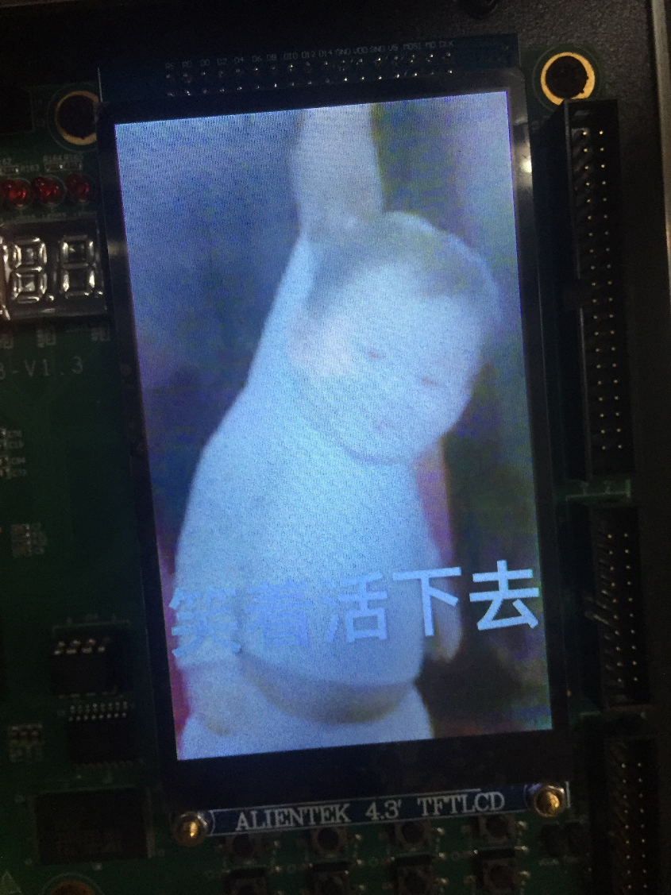
自实现 LCD 控制器
硬复位后硬件自动完成初始化
硬件 30 ns 显示周期，理论可达 86.8 FPS
触摸屏软件驱动
受 I2C 接口时序限制，硬件实现不会带来性能提升

Slide 15
04
Linux 及应用程序

Slide 16
艰苦卓绝的斗争
我们花了两个月的时间，从零开始独立地实现了 Linux 的启动
经历了无数个看代码、改代码、抓波形、头脑 debug 的日夜
8.31 13:30
5.31
6.15
6.30
CPU 核心
初版 Cache
第二版 Cache
Linux 启动成功
系统及应用软件
Notes:
国科大的体系结构课程开设仅有两年，基础设施比较欠缺，指导老师也建议我们看看其他简单一点的操作系统，而不是linux

Slide 17
Linux 和 GCC
对 Linux 源码做了裁剪、修改
修改源码中仅适用 ls232 核的部分代码
修改 ramdisk (initramfs) 内容，增加演示程序
……
成功编译运行 GCC
Notes:
由于linux使用的是ramdisk，内存很容易地就放满了，大概是150MB的样子，所以我们之前一直是调不通gcc
最后我们对gcc文件做了些区分，删掉了一部分，最终跑了起来

Slide 18
我们填的坑
Linux 到底需要多少条指令才能跑起来？
如何保证 Dcache、Icache 一致性
访存读写时序一致性
TLB 对不同页大小的支持
CP0 Hazards
浮点指令的软件模拟
精确异常的实现
大赛指令系统定义与 MIPS 手册有差异
选择哪个编译器比较好
如何正确交叉编译 GCC
Linux 中运行动态链接的 ELF
GCC 运行需要的各种 Library 怎么处理
ramdisk 空间不够怎么办
……
Notes:
可以说无论从硬件还是软件的角度，我们都遇到了大量的问题，最终都是靠我们自己独立解决的，指导老师没有帮助我们调试任何一行代码

Slide 19
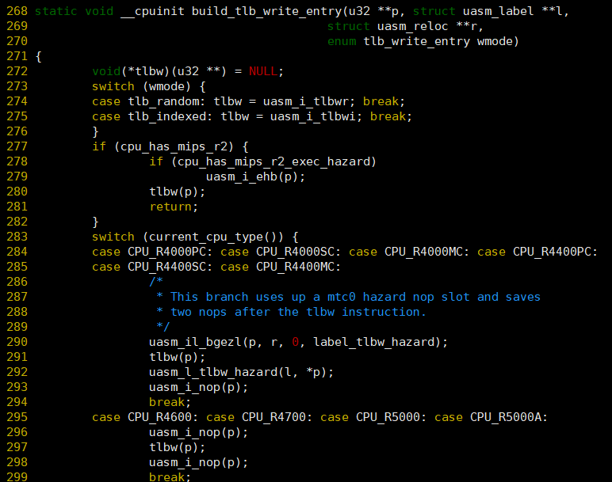
适配 Linux
Notes:
MIPS的各个机器对于cp0 hazards的处理都不相同，很多机器要求TLB指令后面放若干个nop指令，因此Linux在build tlb例外处理程序时，会根据不同的cpu类型来实现不同的处理函数。
我们当时跑linux的过程中，发现跑到这个地方就死了。看代码，这里linux判断cpu支持mips r2的情况下，就使用tlbw，尽管tlb指令并不是release 2 中才有的。由于gs232支持mips r2，所以实际上龙芯提供的soc是走的if这个分支，然而我们的cpu显然不支持r2，所以到了下面。
我们就需要下面的switch中添加我们的cpu类型，来执行tlb例外处理，由于我们tlb指令不存在hazards，所以实际上就是一个tlbw。

Slide 20
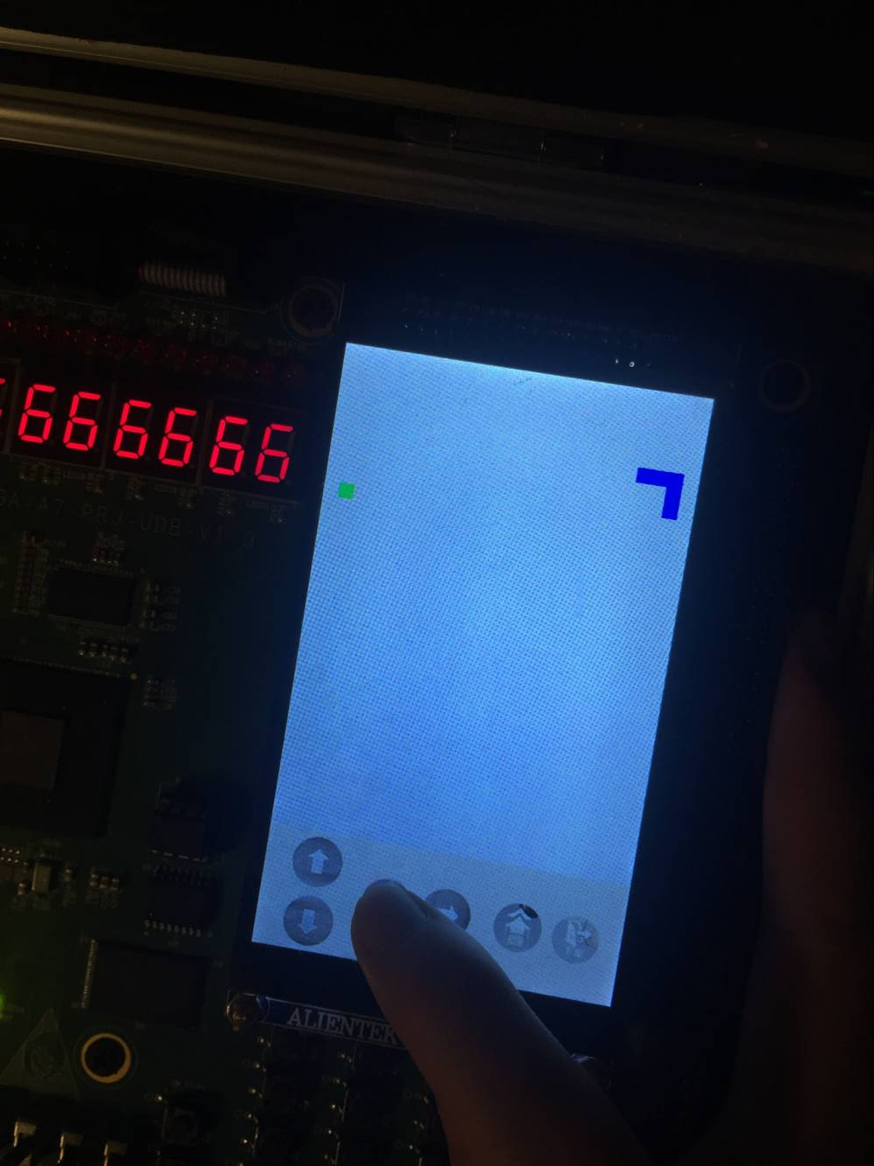
演示程序
完整的 LCD、触摸屏控制驱动
显示图片、GB2312 字库汉字、……
移植课程大作业
贪吃蛇（C 语言）
五子棋（人工智能）
分词程序（自然语言处理）
……

Slide 21
05
系统展示

Slide 22
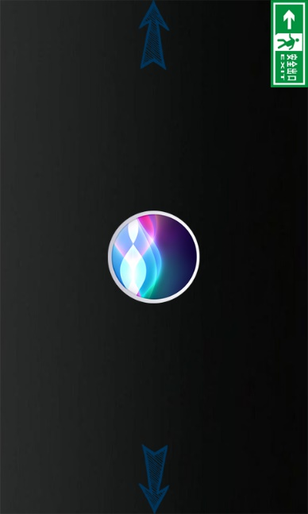


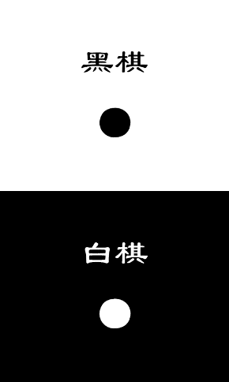
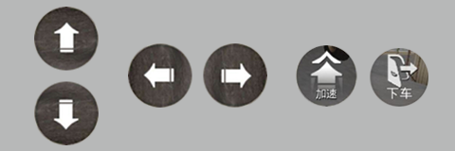
系统展示
成功运行 PMON、Linux、GCC 编译器、应用程序
Linux 通过串口输出
演示程序通过触摸屏控制
……
Notes:
有了Linux，一切皆有可能

Slide 23
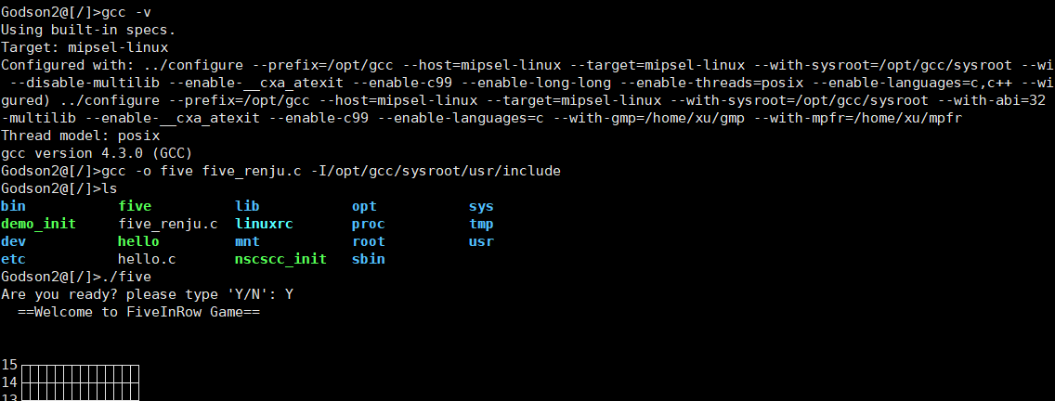
编译器

Slide 24
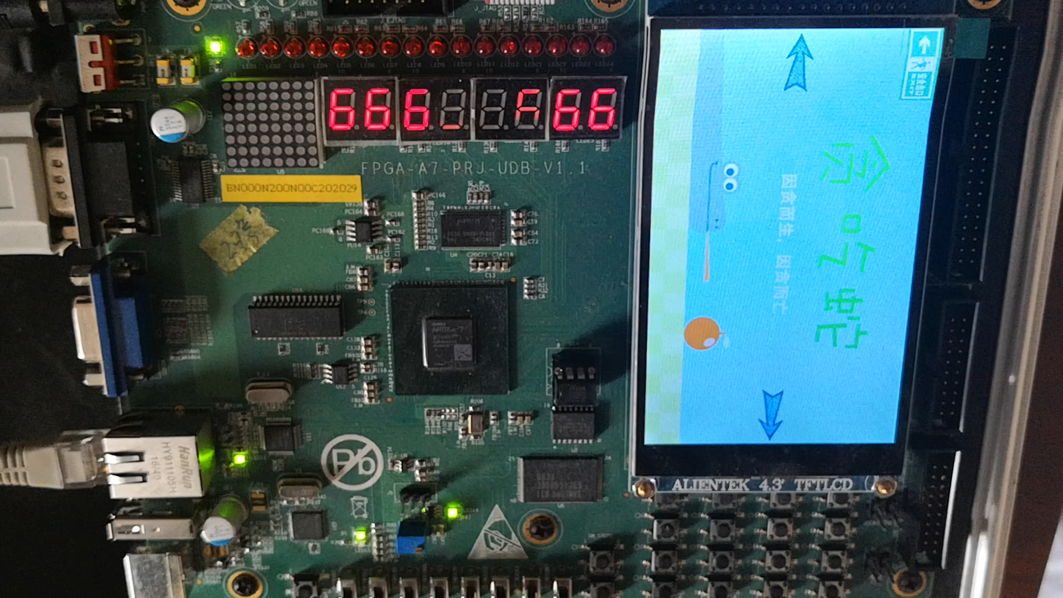
演示程序

Slide 25
设计亮点
兼顾功能完整性与高性能的 MIPS CPU 核
102 条指令、32 项 TLB 、兼容 MIPS32R1 的完整核心
性能分 31@50MHz，主频达到近 100 MHz 的高性能核心
高效可配置 Cache 实现
支持 Cache 指令，能够在实际 MIPS 系统中使用
充分利用 AXI 4 总线 id、burst、incr、outstanding、interleaving 等特性
自行设计的 LCD 触摸屏控制器
完整的系统实现
零基础起步，三个月的时间完成软件系统
RTL 代码、SoC、操作系统、编译器、应用程序
打通软硬件：一个具有实际意义的计算机系统
Notes:
回到开头胡伟武老师说的，希望我们能自己动手造计算机，我们认为，在经过了这半年的、完全靠我们自己的努力之后，我们真的做到了，从硬件开始，到操作系统、编译器、应用程序

Slide 26
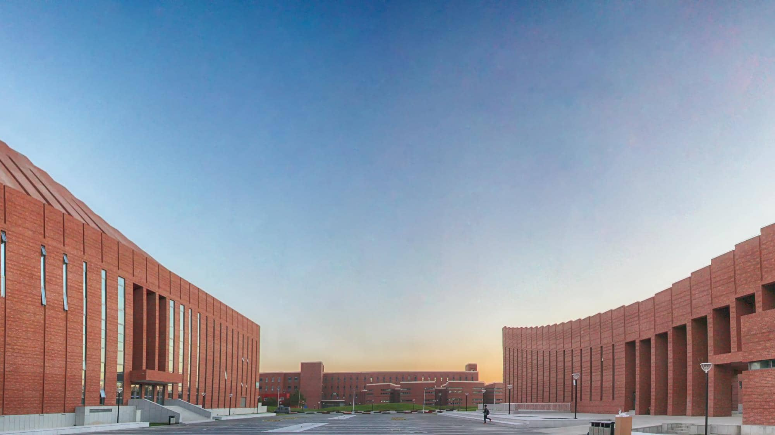



Slide 27
跑分数据
IPC：提交版本 0.860@97MHz，写分配 0.936@105MHz
序号 | 应用名称 | 提交版周期 | 提交版 IPC | 写分配版周期 | 写分配版 IPC
1 | bitcount | 51437 | 0.974 | 50cd8 | 0.979
2 | bubble_sort | 1bad51 | 0.936 | 1ba570 | 0.938
3 | coremark | 40dcf1 | 0.956 | 4015c3 | 0.969
4 | crc32 | 2aede4 | 0.903 | 2a33d3 | 0.920
5 | dhrystone | 9844e | 0.772 | 81d84 | 0.908
6 | quick_sort | 1b0cc3 | 0.959 | 1ae051 | 0.966
7 | select_sort | 1b3b61 | 0.991 | 1b32b3 | 0.993
8 | sha | 1c7885 | 0.930 | 1bfc72 | 0.947
9 | stream_copy | 21c74 | 0.813 | 1fb42 | 0.868
10 | stringsearch | 2346b1 | 0.509 | 14a0c1 | 0.875

Slide 28
实现的指令
ADD ADDI ADDIU ADDU CLO CLZ DIV DIVU MADD MADDU
MSUB MSUBU MUL MULT MULTU SLT SLTI SLTIU SLTU SUB
SUBU BEQ BGEZ BGEZAL BGTZ BLEZ BLTZ BLTZAL BNE J
JAL JALR JR LB LBU LH LHU LL LW LWL
LWR PREF SB SC SH SW SWL SWR SYNC AND
ANDI LUI NOR OR ORI XOR XORI MFHI MFLO MOVF
MOVN MOVT MOVZ MTHI MTLO SLL SLLV SRA SRAV SRL
SRLV BREAK SYSCALL TEQ TEQI TGE TGEI TGEIU TGEU TLT
TLTI TLTIU TLTU TNE TNEI BEQL BGEZALL BGEZL BGTZL BLEZL
BLTZALL BLTZL BNEL CACHE ERET MFC0 MTC0 TLBP TLBR TLBWI
TLBWR WAIT

Slide 29
实现的 CP0 寄存器
Index Register (CP0 Register 0, Select 0)
Random Register (CP0 Register 1, Select 0)
EntryLo0, EntryLo1 (CP0 Registers 2 and 3, Select 0)
Context Register (CP0 Register 4, Select 0)
PageMask Register (CP0 Register 5, Select 0)
Wired Register (CP0 Register 6, Select 0)
BadVAddr Register (CP0 Register 8, Select 0)
Count Register (CP0 Register 9, Select 0)
EntryHi Register (CP0 Register 10, Select 0)
Compare Register (CP0 Register 11, Select 0)
Status Register (CP Register 12, Select 0)
Cause Register (CP0 Register 13, Select 0)
Exception Program Counter (CP0 Register 14, Select 0)
Processor Identification (CP0 Register 15, Select 0)
EBase Register (CP0 Register 15, Select 1)
Configuration Register (CP0 Register 16, Select 0)
Configuration Register 1 (CP0 Register 16, Select 1)
TagLo Register (CP0 Register 28, Select 0, 2)
TagHi Register (CP0 Register 29, Select 0, 2)

